Slide 1
中期整合
构建一个网页+图片搜索引擎
使用lucene建立索引与搜索
使用web.py构建web框架
使用div+css规范网页样式

Slide 2
网页页面布局与样式
样式决定了网页中的元素以什么样的形式被显示出来
通过html标签属性更改样式的例子：
<body bgcolor=“yellow”> …背景颜色
<p align=“center“> …居中
This is a test paragraph
</p>
<font face="verdana" color="green">This is some text!</font>
…字体
</body>
写在html正文段落中，不利于维护与修改
若有多个段落使用同样样式，需要一一修改属性

Slide 3
CSS
CSS 指层叠样式表 (Cascading Style Sheets)
HTML 标签原本被设计为用于定义文档内容。通过使用 <h1>、<p>、<table> 这样的标签，HTML 的初衷是表达“这是标题”、“这是段落”、“这是表格”之类的信息。同时文档布局由浏览器来完成，而不使用任何的格式化标签。
由于两种主要的浏览器（Netscape 和 Internet Explorer）不断地将新的 HTML 标签和属性（比如字体标签和颜色属性）添加到 HTML 规范中，创建文档内容清晰地独立于文档表现层的站点变得越来越困难。
为了解决这个问题，万维网联盟（W3C），这个非营利的标准化联盟，肩负起了 HTML 标准化的使命，并在 HTML 4.0 之外创造出样式（Style）。
把样式添加到 HTML 4.0 中，是为了解决内容与表现分离的问题

Slide 4
div+css
DIV+CSS(DIV CSS)为“WEB标准”中常用术语之一。
DIV是用于搭建html网页结构（框架）标签，像<b>、<h1>、<span>等html标签一样
CSS用于创建网页表现（样式/美化）
通过css来设置div标签样式，这一切常常我们称之为div+css。

Slide 5
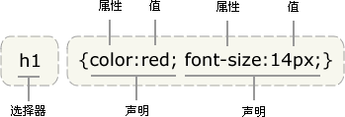
CSS语法
CSS 规则由两个主要的部分构成：选择器，以及一条或多条声明。
  selector {declaration1; declaration2; ... declarationN }
每条声明由一个属性和一个值组成。
selector {property: value}
这行代码的作用是将 h1 元素内的文字颜色定义为红色，同时将字体大小设置为 14 像素。
可以对选择器进行分组，这样，被分组的选择器就可以分享相同的声明。
h1,h2,h3,h4,h5,h6 {color: green; }

Slide 6
CSS选择器
ID选择器：
  id 选择器可以为标有特定 id 的 HTML 元素指定特定的样式。
  id 选择器以 "#" 来定义。
  #red {color:red;}
  #green {color:green;}
  <p id="red">这个段落是红色。</p>
  <p id="green">这个段落是绿色。</p>
  可使用div#red 表示全部id为red的<div>标签
类选择器
  类选择器以一个点号
  .center {text-align: center}
  <h1 class="center">
  This heading will be center-aligned
  </h1>
  可使用p.center 表示全部类名为center的<p>标签
属性选择器：
  对带有指定属性的 HTML 元素设置样式。
  下面的例子为带有 title 属性的所有元素设置样式：
  [title] {color:red;}
  <h2 title="Hello world">Hello world</h2>
  <a title=“SJTU" href="http://www.sjtu.edu.cn">SJTU</a>

Slide 7
创建CSS
当读到一个样式表时，浏览器会根据它来格式化 HTML 文档。插入样式表的方法有三种
外部样式表：从外部文件读入，可在不同文件中重复使用
<head>
<link rel="stylesheet" type="text/css" href="mystyle.css" />
</head>
内部样式表：当单个文档需要特殊的样式时，就应该使用内部样式表。（推荐使用）
<head>
<style type="text/css">
hr {color: sienna;}
p {margin-left: 20px;}
body {background-image: url("images/back40.gif");}
</style>
</head>
内联样式
<p style="color: sienna; margin-left: 20px">
This is a paragraph
</p>

Slide 8
CSS属性
可使用CSS规定多种属性：
高度
宽度
边框
背景
排列方式
文本
字体
超链接
边距
颜色
图片
……
具体实例可参考CSS属性手册(http://www.divcss5.com/shouce/)

Slide 9
CSS实例
<html>
<head>
<style type="text/css">
<!—css定义-->
div.container
{<!—container类的div-->
width:100%;
margin:0px;
border:1px solid gray;
line-height:150%;
}
div.header,div.footer
{
<!—header和footer类的div-->
padding:0.5em;
color:white;
background-color:gray;
clear:left;
}
h1.header
{
<!—header类的h1标题-->
padding:0;
margin:0;
}
div.left
{
{<!—left类的div-->
float:left;
width:160px;
margin:0;
padding:1em;
}
div.Content
{<!—content类的div-->
{
margin-left:190px;
border-left:1px solid gray;
padding:1em;
}
</style>
</head>
<body>
{<!—开始html主体-->
<div class="container">
<div class="header"><h1 class="header">This is a test</h1></div>
<div class="left"><p>“This is paragraph left</p></div>
<div class="content">
<h2>Content Heading</h2>
<p>contents</p>
<p>contents again</p></div>
<div class="footer">footer</div>
</div>
</body>
</html>

Slide 10
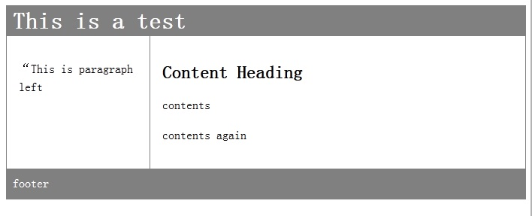
CSS实例（结果）

Slide 11
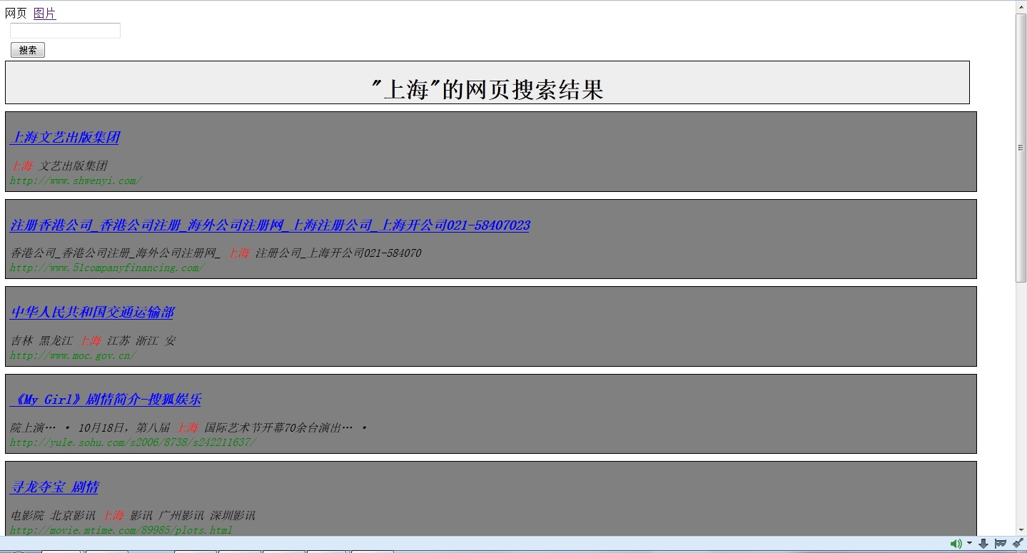
练习
1. 制作一个图片加文字的搜索引擎，作为中期整合
在上次的基础上，加入图片搜索，使用css制定样式

Slide 12
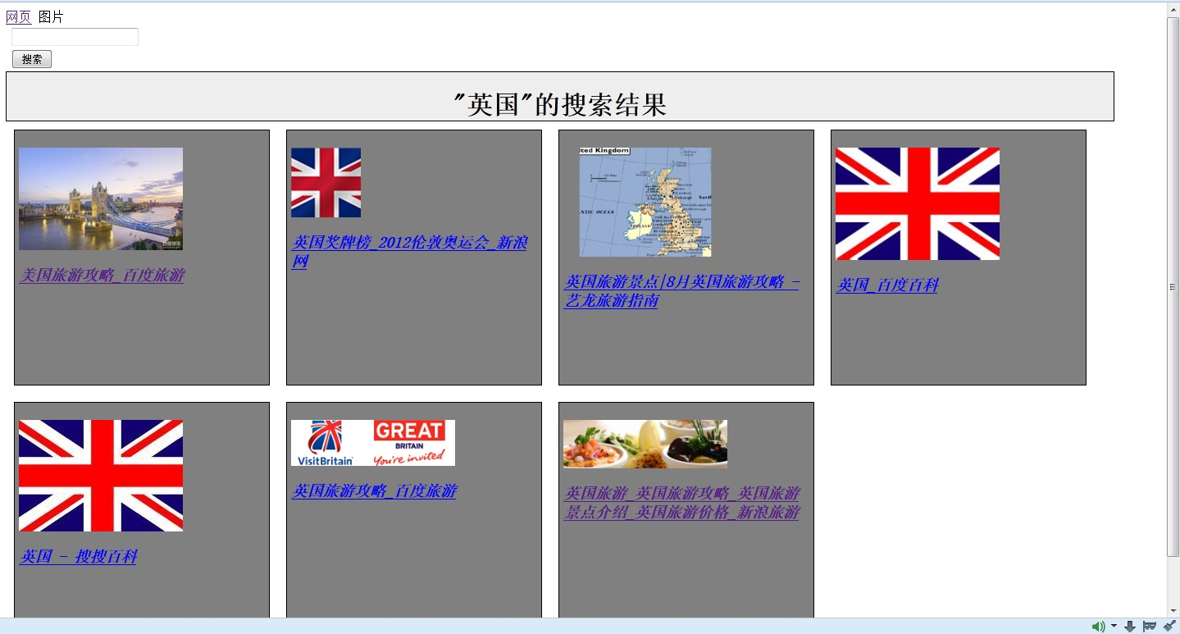
练习

Slide 13
练习
提示：网页和图片搜索可分别建立搜索页和结果页，如
urls = (
‘/’, ‘index’, …网页搜索
‘/im’, ‘index_img’, …图片搜索
‘/s’, ‘text’, …网页结果
‘/i’, ‘image‘ …图片结果
)
搜索页中，更换网页/图片搜索，可使用超链接，如在网页搜索页：
网页
<a href="/im" >图片</a>

Slide 14
练习
若要在网页中加入中文：
Python中，加入
reload(sys)
sys.setdefaultencoding('utf8')
Html模板：另存为UTF-8 NO DOM编码
使用div+css在单行中输出多个图片：
  可规定主div和每个子div的width大小。当子div排列数量对应width到达主div的width时，会自动换行
把vm_env = initVM()一句写在主函数中，每次搜索时使用vm_env.attachCurrentThread()新建线程，可阻止多次搜索程序崩溃
图片自动缩放：注意图片的max-width、max-height属性

Slide 15
练习
自主调节css中的各项属性参数与div布局。不存在标准答案，根据个人喜好决定页面表示形式和显示哪些细节。
有些网站的图片存在防盗链机制，本次试验可先不考虑盗链问题。提示解决方向：添加对应网站的referer。
本次实验新内容不多，旨在整合前面学过的内容。前面实验没完成的同学应利用这段时间尽量完成。
在基础搜索功能上加入新功能，可酌情加分。

Slide 16
参考
CSS教程
http://www.w3school.com.cn/css/index.asp
CSS属性手册
http://www.divcss5.com/shouce/
Codecadamy编程练习
http://www.codecademy.com/

